Slide 4
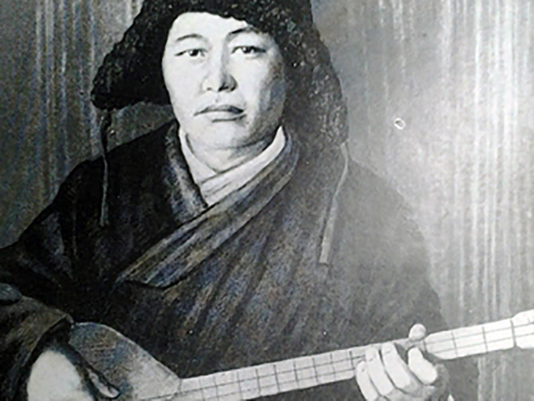
Амре жил в мире звуков, они переполняли его, рождались в сердце и рвались наружу. Он брал в руки домбру, садился у дверей юрты или уходил на речку, откуда неслись волшебные звуки домбры и его чарующий голос.

Slide 5
Он покорил парижан, а позже в 1927 году и Франкфурт на Майне. В дни выставки в Париже, об этом уникальном голосе писала французская периодика, его голос сравнивали с с голосом Энрико Карузо и Марио Ланца, а профессор Сорбонны месьё Перно записал несколько песен в исполнении певца на фонограф

Slide 6
Секрет Амире Кашаубаева в том, что песни которые он пел , о вечном: любви к жизни не стареют. Выставка «Астана ЭКСПО-2017» и связь поколений – этой теме посвящена серия роликов, вышедшая недавно в эфир республиканских телеканалов

Slide 7
История создания песни «Балкадиша» Вообще принято считать, что это песня о том, как молодую девушку выдали замуж за старика. Это все потому, что в песне есть такие строчки "Күйеуін сексен бесте, о шіркін шалқадиша" (мужу твоему восемьдесят пять, Кадиша, принадлежащая старику)

Slide 8
Амре покорил сердца парижан, которые и думать не могли, что из какой-то страны Союза приедет такое талантище

Slide 9
Лучшие казахстанские исполнители Майра Мухамедкызы, Айман Мусаходжаева, Булат Тыныбеков, Зара Есенаман, группы «Ринго», «Нур-Мукасан» и другие поют в них песню «Балхадиша» – ту самую песню, с которой почти 100 лет назад на выставке в Париже прославился казах Амре Кашаубаев. Звучит и голос самого певца.

Slide 10
Умение петь Амре получил от своих родителей, очень музыкальной была его мать Тойган, отец Кашаубай радовал людей своим пением. Уже в детстве Амре стал известным в округе, его называли мальчик- певец.

Slide 11
Смерть Амре вообще отдельная тема и покрыта тайной. Долгое время считалось, что Амре умер своей смертью от воспаления легких в 1934 году. Однако, позже появилась и другая версия смерти певца. Все дело в том, что та поездка в Париж круто изменила жизнь Амре

